Slide 2
Redes Neuronales Artificiales
Semestre Otoño 2022
Modulo 4

Slide 3
Aprendizaje No Supervisado
Infieren patrones de un conjunto de datos sin referencia a resultados conocidos o etiquetados, esto significa en otras palabras, que no cuenta con una variable “y” sólo tengo “X”.
👉 Veamos algunas diferencias respecto al Aprendizaje Supervisado.

Slide 4
Diferencias
Sus métodos no se pueden aplicar directamente a un problema de regresión o clasificación, porque no tenemos idea de cuáles deberían ser los valores de los datos de salida. 👉 Recordemos que la variable es desconocida.
Puede utilizarse para descubrir la estructura subyacente de los datos.
Permiten realizar tareas de procesamiento más complejas. Puede ser más impredecible en comparación con otros métodos de aprendizaje naturales.
Se utilizan para agrupar los datos no estructurados según sus similitudes y patrones distintos en el conjunto de datos.

Slide 5
En Resumen
en el Aprendizaje No Supervisado
→ No hay una variable objetivo (variable de salida).
→ No hay variables que ayudan a predecir a la variable de salida.
→ Todas las variables tienen la misma importancia.
→ Se busca la interdependencia de las variables.

Slide 6

Los algoritmos de Aprendizaje no Supervisado están acostumbrados a:
Explorar la estructura de la información y detectar patrones distintos.
Extraer ideas valiosas.
Aumentar la eficacia del proceso de toma de decisiones en base a los patrones detectados.
En otras palabras, describe la información o nuestro dataset identificando las relaciones entre los features.

Slide 7
Tal cual como ocurre en el Aprendizaje Supervisado, existen múltiples algoritmos que pertenecen al Aprendizaje No Supervisado.
Algunos de los más populares son 😎:
→ Clustering o Agrupamiento
→ Reglas de Asociación
→ Algoritmos de Reducción de la Dimensionalidad
💡 Aclaración: Estos temas también serán tratados a mayor detalle en el Módulo 5 “Algoritmos de Machine Learning”.

Slide 8
Aprendizaje No Supervisado | Clustering
También conocidas como agrupamiento o segmentación tienen como principal función:
🎯 Encontrar una estructura o un patrón en una colección de datos no clasificados.
Intentan encontrar grupos en los datos que compartan atributos en común 🧐

Slide 9
Métodos Clustering
Toman variables numéricas para medir la distancia.
Sin embargo, existe la manera de trabajar con variables categóricas haciéndolas variables dummy, a través del uso de la técnica de transformación de datos One Hot Encoding (OHE).

Slide 10
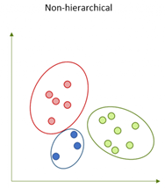
Clúster No Jerárquico
Volviendo a este tipo de algoritmo, la cantidad de clústeres óptima se define de antemano, y los registros se asignan a los clústeres según su cercanía. Existen múltiples algoritmos de Tipo No Jerárquico, como ser por ejemplo: K – Means o DBSCAN.

Slide 11
Otros tipos de Clustering
👉 También existen varios tipos más específicos de clústeres.
Por ejemplo overlapping o fuzzy, donde los registros pueden pertenecer a varios clusters simultáneamente; o los probabilísticos, que usan una distribución de probabilidad para asignar la membresía al clúster.

Slide 12
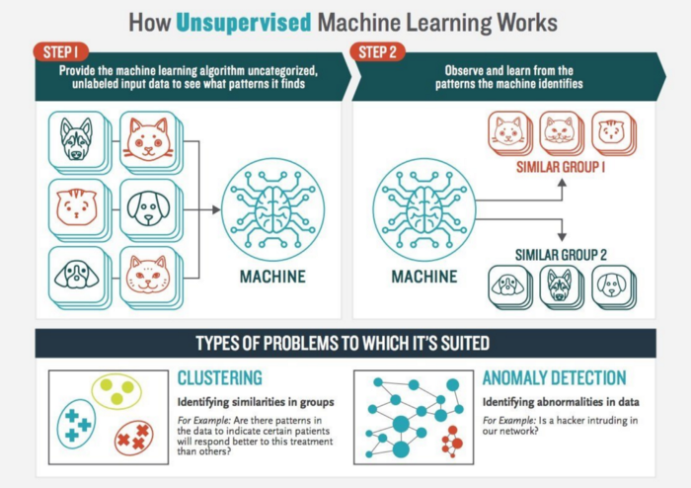

Slide 13
Mapas de kohonen
Los Self Organizing Maps (Mapas Auto-Organizados), o SOM, fueron inventados en 1982 por Teuvo Kohonen, profesor de la Academia de Finlandia, y proporcionan una forma de representar datos numéricos multidimensionales (vectores de toda la vida) en espacios vectoriales de dimensión inferior, normalmente, en 2D/3D.
Este proceso de reducir la dimensionalidad de vectores es una técnica de compresión de datos conocida como Cuantización Vectorial . Además, el algoritmo de Kohonen usa una red que intenta almacenar la información topológica del conjunto de entrenamiento.

Slide 14
Mapas de kohonen
En general, el algoritmo SOM considera una arquitectura en 2 capas:
Capa de nodos de aprendizaje, de la que nos importa la relación topológica que hay entre ellos (es decir, las conexiones y estructura que forman), y que serán los que finalmente contendrán la información acerca de la representación resultante. Contendrán las representaciones cuantizadas asociadas a los datos que queremos proyectar.
Por otra parte, una capa de nodos de entrada, que servirán de alimentadores de los nodos de aprendizaje por medio de los vectores originales (datos) durante el proceso de entrenamiento.
Además, todos los elementos de la primera capa están conectados con todos los elementos de la segunda capa. Estas conexiones tienen un "peso" que puede modificarse para que los nodos de aprendizaje "aprendan" la información de los nodos de entrada. Estos pesos son los parámetros modificables del modelo.

Slide 15
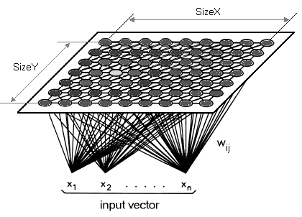
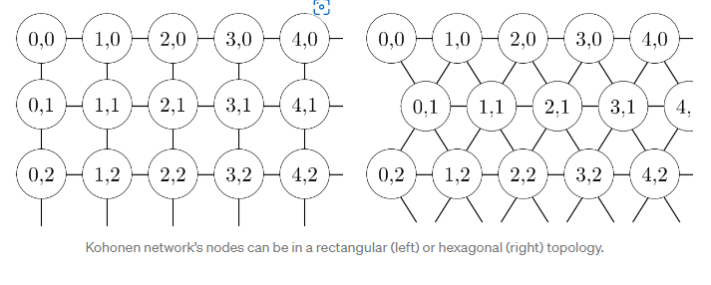
A grandes rasgos, ya que no hay función objetivo que aproximar, los SOM intentan dar unos representantes de pesos en los nodos de aprendizaje de forma que se verifique un doble objetivo:
  Nodos de aprendizaje cercanos tienen vectores de pesos cercanos.
  Cada dato de entrada tiene algún representante cercano entre los nodos de aprendizaje (en el sentido de que hay algún nodo de aprendizaje cuyo vector de pesos se parece al dato de entrada).

Slide 16
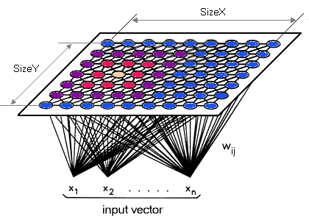
El método que siguen los SOM es que, en aquellas zonas en las que la red tiene nodos con pesos que coinciden con vectores de entrenamiento, el resto de nodos de su entorno tienden a aproximarse también a ese mismo vector. De esta forma, partiendo de una distribución de pesos inicial (normalmente aleatorios), el SOM tiende a aproximarse a una distribución de pesos estable.
Tras la estabilización (convergencia del algoritmo), cada una de estos nodos de aprendizaje (y los nodos cercanos a él) agrupa los datos originales que más se le parecen, de forma que la red completa se convierte en una herramienta de clasificación topológica. Una vez estabilizada la red, cualquier dato de entrada nuevo se podrá asociar a la zona de la red que tiene pesos más similares.
Un modelo de Kohonen con la BMU en amarillo, las capas dentro del radio del vecindario en rosa y púrpura, y los nodos afuera en azul.

Slide 17
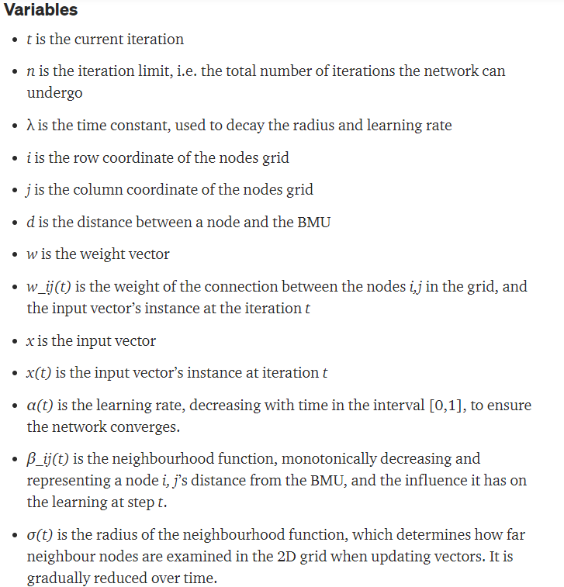
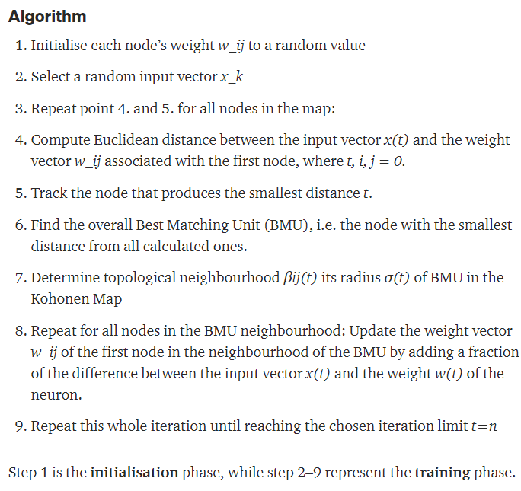
Es decir, en cada paso, para cada vector de aprendizaje, v, se selecciona el nodo que almacena el peso que más se le parece (es lo que se llama el BMU, Best Matching Unit), y se aproximan a v un poco todos los nodos que rodean al BMU.
Mapas de kohonen

Slide 18
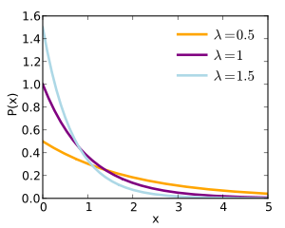


La actualización del radio en función de la iteración (que hace que vaya disminuyendo, pero no linealmente, para asegurar la convergencia del algoritmo) es (t es la iteración):
Mapas de kohonen
donde r0 es el radio inicial (habitualmente un valor suficientemente grande como para cubrir en el primer paso todos los nodos), y λ es una constante que permite hacer que el radio sea muy pequeño cuando llegamos a la iteración máxima, es decir:

Slide 19
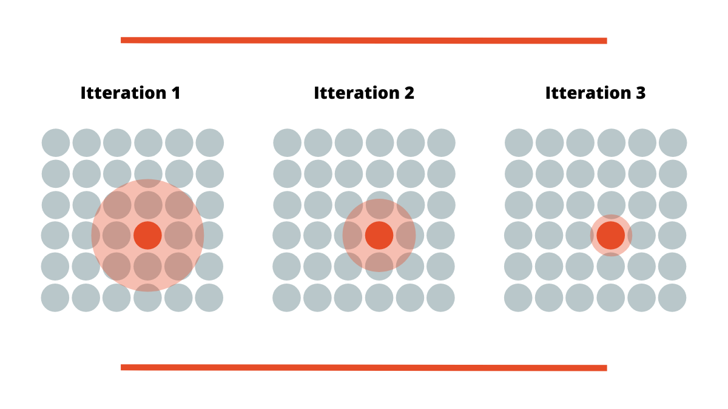
Mapas de kohonen

Slide 20


Para aproximar los pesos (W) de los nodos del entorno del BMU hacia el vector de entrenamiento (v) podemos usar una simple aproximación algebraica como:
donde L(t) se denomina tasa de aprendizaje, y permite aproximar W a v con el paso del tiempo.
Como normalmente queremos que su valor también disminuya a medida que el tiempo pasa (para que a medida que pasa el tiempo el aprendizaje disminuya), podemos usar una expresión similar a la del radio:
Mapas de kohonen
donde el valor de L0 se ajusta experimentalmente (suele ser común usar un valor de L0=0′1).

Slide 21

Además, y con el fin de que el efecto de aprendizaje sea más pronunciado en las cercanías del BMU, podemos añadir un factor más al producto anterior para que los nodos más cercanos al BMU se vean más afectados:
Mapas de kohonen
Por ejemplo, haciendo que D(t) siga una gaussiana de la forma:
donde d es la distancia del nodo que estamos ajustando al BMU (centro del entorno)

Slide 22
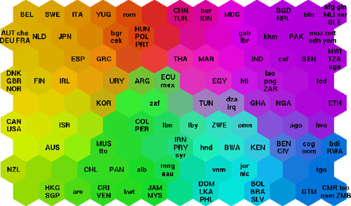
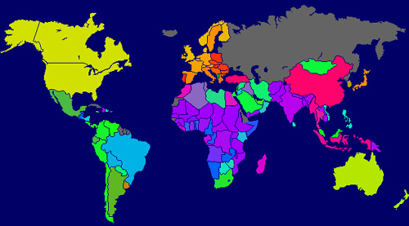

Slide 23
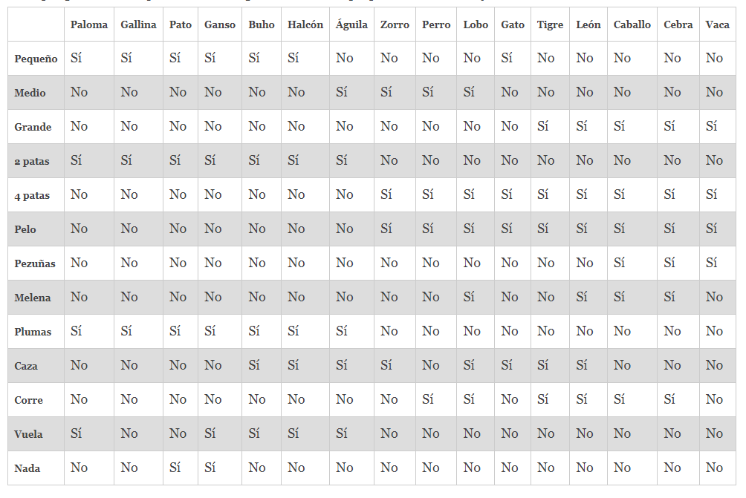
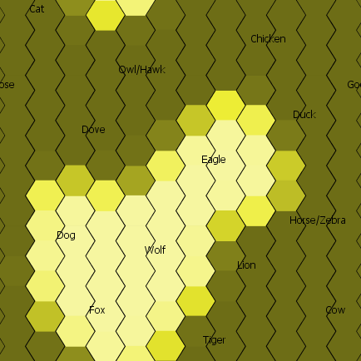

Slide 24
El espacio de representación debe tener un tamaño adecuadamente pequeño para que el proceso de estrés informativo que se produce en el entrenamiento fuerce el aprendizaje de patrones inherentes a la estructura de datos originales.
Self-Organizing Map research (hut.fi)

Slide 25
Autoencoders
Un autoencoder es una red neuronal artificial que tiene como objetivo aprender una representación de un conjunto de datos.
Utiliza el método de comprimir la entrada en una representación de espacio latente y reconstruye la salida a partir de esta.
Los autoencoders se utilizan para la reducción de dimensionalidad, detección de características, denoising y también es capaz de generar aleatoriamente nuevos datos con las características extraídas.

Slide 26
Los autoencoder tienen dos componentes principales.
  El codificador: Aprende a reducir las dimensiones de los datos de entrada y comprimirlos en la representación del espacio latente.
  El decodificador: Aprende a descomprimir los datos nuevamente desde la representación del espacio latente hasta la salida, a veces cerca de la entrada pero con pérdida.
La capa de representación de espacio latente, también conocida como capa de cuello de botella, contiene las características importantes de los datos.

Slide 27
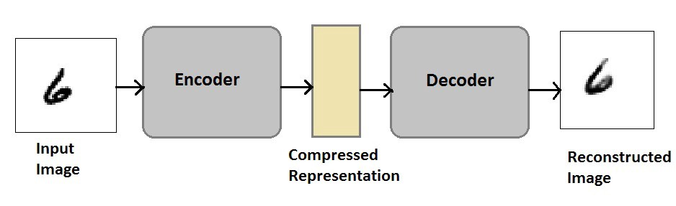

Slide 28
Stacked Autoencoder
En una estructura de autoencoder, el codificador y el decodificador no se limitan a una sola capa y se puede implementar con una pila de capas, por lo tanto, se llama como autocodificador apilado.
Por lo tanto, los autocodificadores apilados no son más que autocodificadores profundos que tienen múltiples capas ocultas.
Con más capas ocultas, los autocodificadores pueden aprender una codificación más compleja. Sin embargo, debemos cuidar esta complejidad del autocodificador para que no tienda a sobreajustarse.
In the architecture of the stacked autoencoder, the layers are typically symmetrical with regards to the central hidden layer.
JunHyeok96/DeepFake: Autoencoder를 사용한 딥페이크 영상 제작 (github.com)

Slide 29
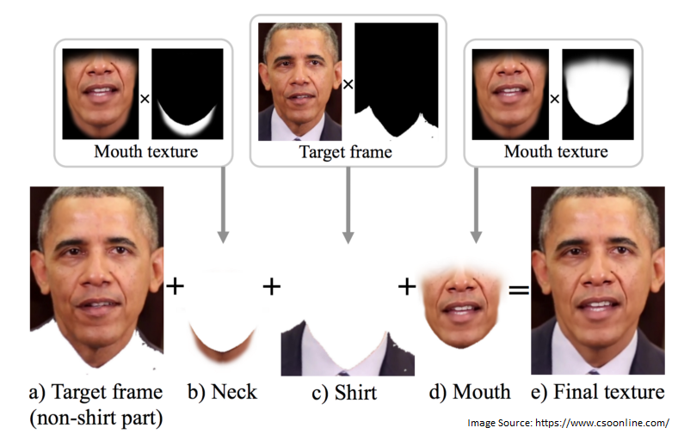
Autoencoders
Según wiki "DeepFake es un medio sintético en el que una persona en una imagen o video existente es reemplazada por otra persona".
se está intercambiando la imagen de una cara de una persona con otra persona utilizando tecnología disruptiva, "Inteligencia Artificial" impulsada por aprendizaje profundo y autocodificadores o marco de Red Generativa Adversarial (GAN).

Slide 30
